Slide 1



Introductie tot OpenRefine
Vivian van Slooten
Datacleaner Erfgoedplatform Overijssel

Slide 2
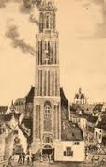
Planning
14.00- 15.45: het verhaal, de theorie, wat kan er allemaal?
14.45-15.00: pauze, frisse neus, OpenRefine installeren, dataset downloaden
15.00- 15.45: aan de slag met OpenRefine
  Gebruik je eigen dataset
  Gebruik een testset
15.45-16.00: Nabespreking, wat kwam je tegen, wat ging goed, met welke vragen zit je nog

Slide 3
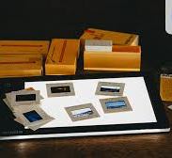
Leerdoelen
🔎 Data verkennen & begrijpen
🧼 Opschonen & structureren
🧠 GREL toepassen
🌐 Verrijken & verbinden
🗂️ Verantwoorde datacleaning
💪 Zelf verder kunnen

Slide 4
Het verhaal 📖🧚‍♀️💎

Slide 5
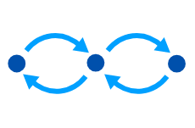
Wat is OpenRefine 💎
Open-source tool voor datacleaning, transformatie en verrijking
Vergelijkbaar met een microscoop voor je data
Je kunt niks kapot maken — alles is lokaal en terug te draaien
Ideaal voor erfgoeddata, vooral makers/plaatsen/datering

Slide 6
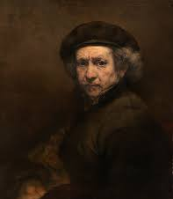
Typische problemen in collectiedata
Dubbele namen: 'Rembrandt', 'R. van Rijn’
Inconsistente datums: 'ca. 1850', '1850–60', '±1850’
Materiaal door elkaar: 'hout; verf', 'verf, hout', 'Hout’
Foute plaatsnamen: 'maastrich', 'Maastricht ‘, ‘Maatsricht’, ‘Maastricht*’, ‘Maastricht123’
Lege velden of afkortingen

Slide 7
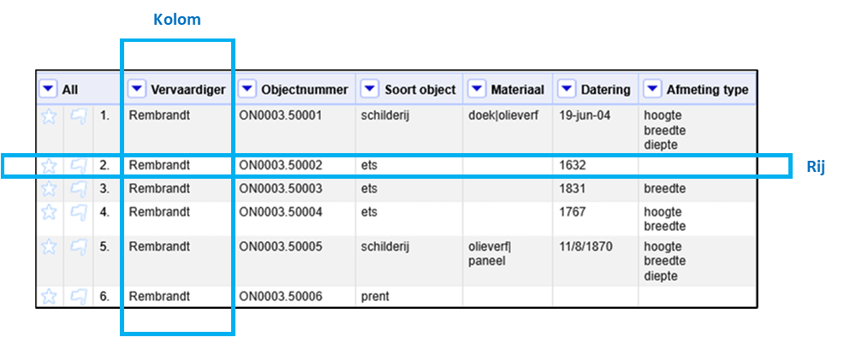
Interface-overzicht
Start OpenRefine via browser (lokaal)
Importeer CSV-bestand (of xlsx, xml, JSON en andere formaten)
Navigatie via kolommen, filters & facetten
Elke actie is ongedaan te maken

Slide 8


Maar is het niet gewoon Excel?
Excel is een spreadsheet-programma voor algemeen gebruik
OpenRefine is specifiek gebouwd voor data cleaning en transformatie.
Excel is een Zwitsers zakmes - geschikt voor veel verschillende dingen. OpenRefine is een gespecialiseerd gereedschap voor één taak: het omzetten van chaotische data naar nette, bruikbare data
Excel rekent → OpenRefine structureert
Excel werkt per cel → OpenRefine werkt per patroon

Slide 9

Facetten & Filters in OpenRefine
  Tekstfacet toont variaties (bijv. hoofdletters, spaties)
  Numeric facet toont bereik
  Nullfacet toont lege waardes (welke informatie mist?)
  Filter zoekt op tekst of reguliere expressies

Slide 10
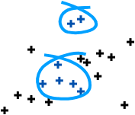
Cluster & Edit in OpenRefine 💎
  Herkent variaties zoals ‘Hermanus (Herman) Brood’, ‘Herman Brood’, ‘brood, Herman’, ‘Hermanus Broodt’
  Biedt suggesties om deze te combineren
  Werkt o.b.v. algoritmes (bijv. levenshtein)
  Handmatig bevestigen per cluster

Slide 11
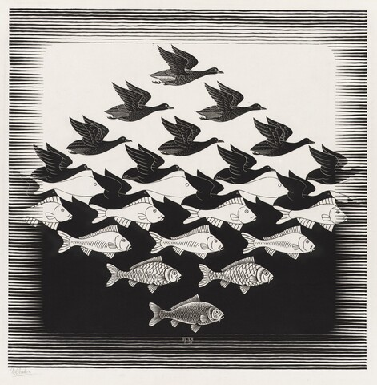
GREL en transformaties in OpenRefine
  Split kolommen
  Combineer kolommen
  Verwijder spaties
  Verander HOOFDLETTERS
  of kleine letters
  Ontwerp GREL-functies
  OpenRefine handleiding
  Of vraag het aan AI! 🧠💻

Slide 12
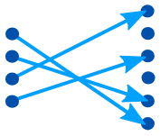
Reconciliatie in OpenRefine💎
  Koppelen aan externe databronnen (bijv. de AAT, of RKDArtists)
  Voor makers, plaatsen, materialen, objectnamen
  Niet alles is 100% automatisch!
  Dit is geen magie, maar een voorstelmachine

Slide 13

Best practices
Werk in kopie van data
Maak tussentijds snapshots
Noteer je stappen (voor documentatie)
Gebruik consistenties in je organisatie (namenlijsten, thesauri)

Slide 14
Frisse neus ⏸️👃

Slide 15

Aan de slag!🚀
https://tinyurl.com/2v2cz5nf

Slide 16
Wat kwamen we tegen?
🕵️🔎💎

Slide 17
Meer lezen?
OpenRefine - OpenRefine informatie en download
Handleidingen OpenRefine - Landschap Erfgoed Utrecht / NDE
Digitaalerfgoedcoach.online – OpenRefine
Van 0 naar 11.000 gematchte termen in anderhalf uur – NDE
Grip op je data – NDE
Termennetwerk – NDE (reconciliatie)

